Slide 1

DASAR DIAGRAM ALIR
PERTEMUAN - 2
NOVIANDI
PRODI MIK | FAKULTAS ILMU-ILMU KESEHATAN

Slide 2

Outline
Diagram alir sebagai alternative untuk menyajikan algoritma
Perangkat lunak untuk pembuatan diagram alir
Jenis diagram alir
Macam-macam struktur pada diagram alir

Slide 3
Diagram alir sebagai alternative untuk menyajikan algoritma
Diagram alir untuk menghitung luas persegi panjang

Slide 4
Kelebihan dari diagram alir (flowchart)
Merupakan metode komunikasi yang andal karena hanya menggunakan sedikit simbol yang mudah dipahami oleh siapa saja.
Bentuknya mencerminkan keadaan yang sesungguhnya, misalnya, secara visual dapat menggambarkan peluang atau percabangan.
Kesalahan-kesalahan dapat terdeteksi secara visual (misalnya terdapat langkah yang belum diarahkan kelangkah lain)

Slide 5
Kelemahan dari diagram alir (flowchart)
Jika logika kompleks, diagram alir menjadi rumit dan menyita tempat
Membosankan kalau simbol-simbol diagram alir harus digambar secara manual
Tidak mudah untuk mengonversi diagram alir menjadi kode dalam suatu bahasa pemrograman jika dilakukan secara manual

Slide 6
Jenis diagram alir
Diagram alir sistem
Bisa digunakan oleh analis sistem untuk menggambar aliran data atau struktur file didalam suatu sistem.
Diagram alir program
Biasa dipakai oleh pemrogram untuk menjelaskan langkah-langkah didalam suatu program.

Slide 7
Simbol Diagram
Simbol | Keterangan
Terminator | Simbol ini digunakan untuk menyatakan titik awal atau titik akhir diagram alir.
Proses | Simbol ini digunakan untuk menyatakan sebarang proses, misalnya untuk menyatakan suatu operasi aritmatika
Input/output atau kadang disebut dengan data | Simbol ini menyatakan operasi pemasukan data atau penampilan data Untuk memasukkan data panjang Untuk menampilkan data luas
Keputusan | Simbol ini digunakan untuk melakukan pengambilan keputusan

Slide 8
Simbol Diagram
Simbol | Keterangan
Konektor | Simbol ini digunakan untuk menghubungkan keberbagai bagian dalam diagram alir. Contoh: Baian yang sebelah kiri menyatakan bahwa aliran dilanjutkan kebagian yang ditandai dengan gambar yang sebelah kanan menyatakan bagian yang bertanda . Tanda menyatakan arah pemrosesan selanjutny. Namun simbol ini juga terkadang digunakan pada pertemuan dua aliran
2
2
2
2

Slide 9
Macam Struktur Diagram Alir
1. Struktur Sekuensial
Perintah A
Beberapa langkah yang dikerjakan secara berurutan.
Contoh:
Urutan menghitung keliling dan luas persegi panjang.
Mengkonversi nilai celcius ke fahreinheit
Perintah B
Perintah C

Slide 10
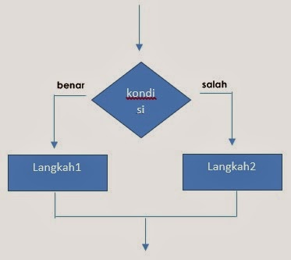
2. Struktur Seleksi
Struktur seleksi menyatakan pemilihan langkah yang didasarkan oleh suatu kondisi(pengambilan keputusan).
gambar disamping memperlihatkan diagram alir struktur seleksi yang melibatkan dua alternative.
Symbol belah ketupat digunakan untuk mewakili langkah pengamilan keputusan.

Slide 11
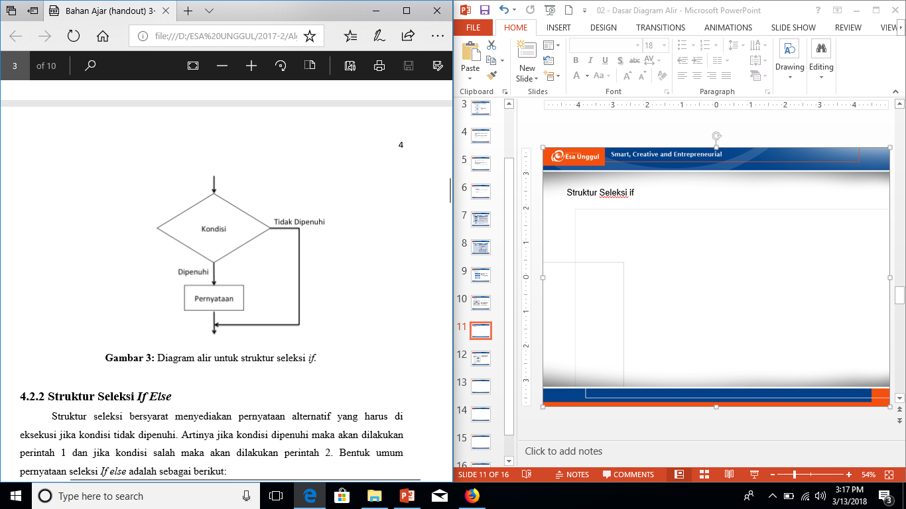
Struktur Seleksi if
If (kondisi)
Pernyataan

Slide 12
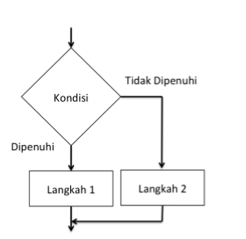
Struktur Seleksi if - Else
If (kondisi)
pernyataan 1;
else
pernyataan 2;

Slide 13
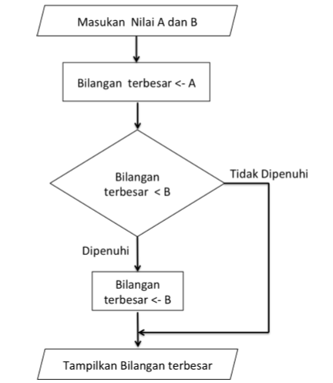
Masukan nilai A dan B.
Bilangan terbesar A.
JIKA Bilangan terbesar < B MAKA Bilangan terbesar B Akhiri JIKA
Tampilkan Bilangan terbesar.

Slide 14
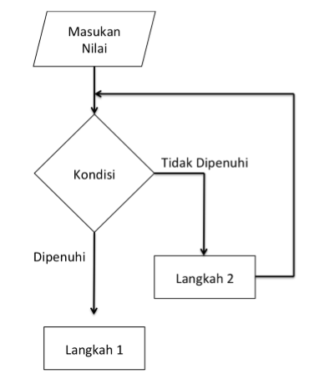
Struktur Perulangan
Struktur pengulangan atau yang biasa disebut loop pada dasarnya adalah kondisi khusus bagi struktur seleksi dimana dengan kondisi tertentu maka proses akan diulang sedangkan untuk kasus sebaliknya maka suatu proses dapat diberhentikan atau diganti dengan proses yang lain.

Slide 15
Terima Kasih

